Slide 1
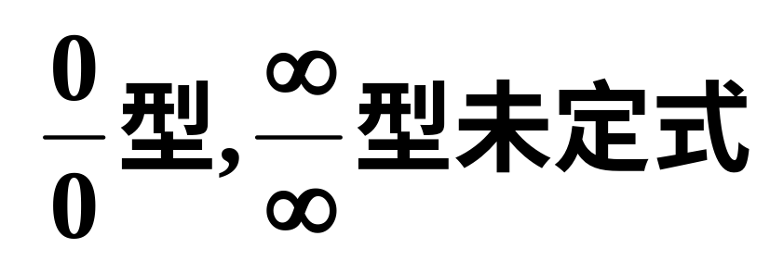
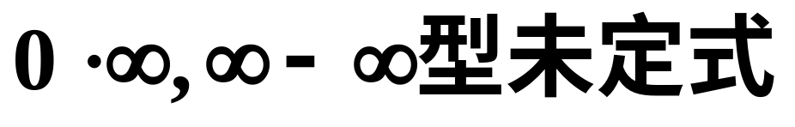
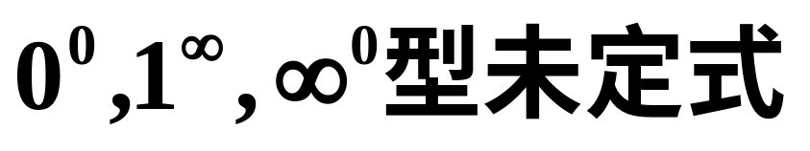
第二节 洛必达法则

Slide 2

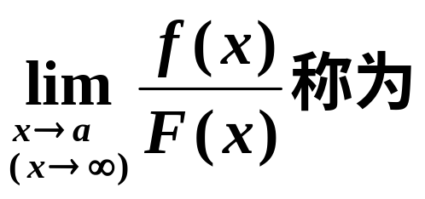


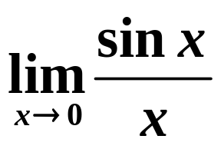
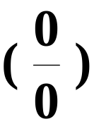
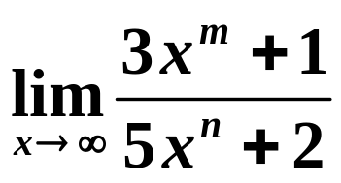
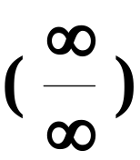
定义
两个函数
f (x)与F(x)都趋于零或趋于无穷大,
那么极限
或
型未定式.
如,
意味着它的极限可能存在也可能不存在，
未定
而不是极限不确定！

Slide 3
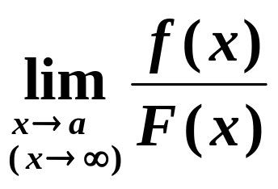
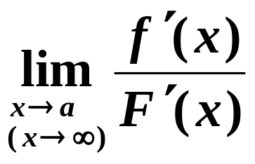
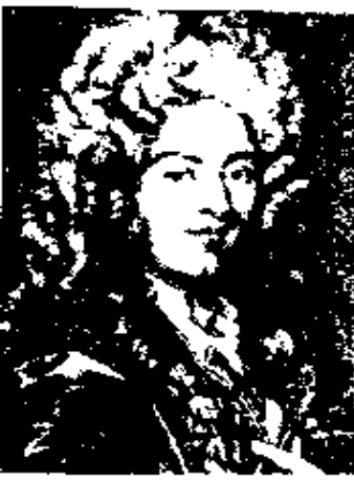
这一节介绍一个求未定式极限的有效方法,
此方法的关键是将
的计算问题转化为
的计算.
其基本思想是由17世纪的法国
数学家洛必达 (L‘Hospital)提出的,
后人对他的思
想作了推广,
从而产生了简便而重要的
洛必达法则
(1661-1704)
洛必达 (L‘Hospital) 法

Slide 4
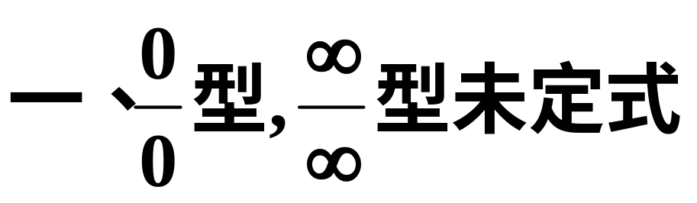
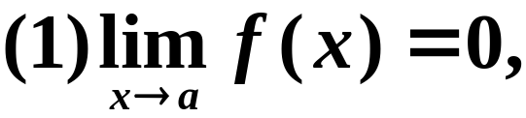
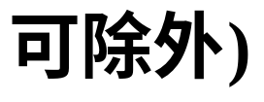
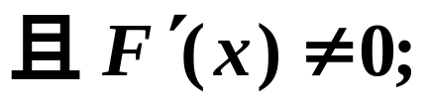
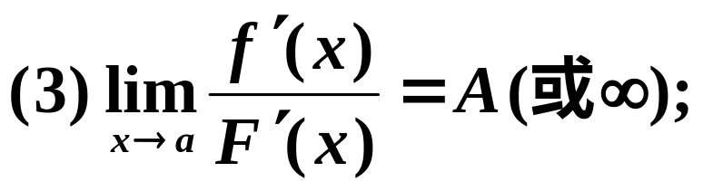
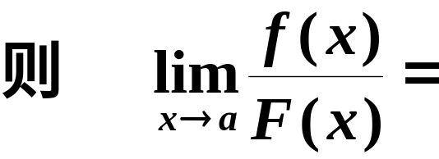
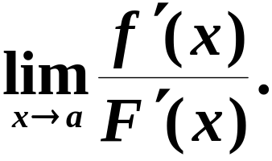
定理1
lim
F
(
x
)
=
0
;
x
→
a

Slide 5
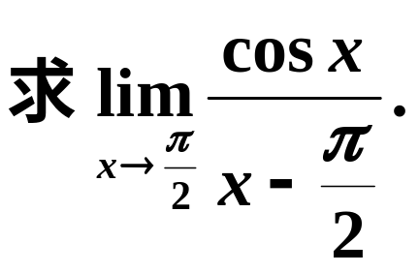
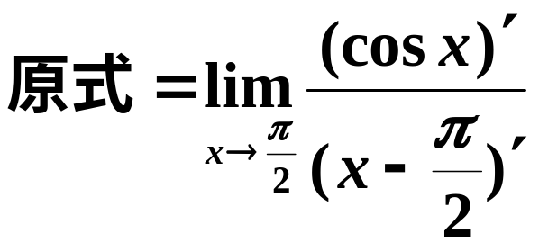
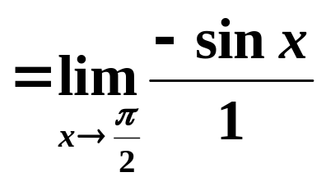
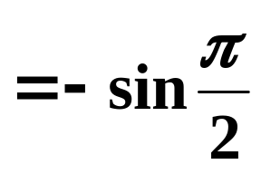

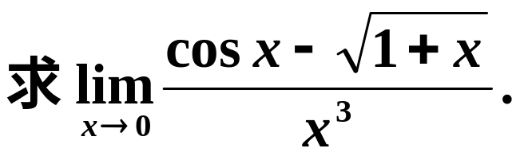
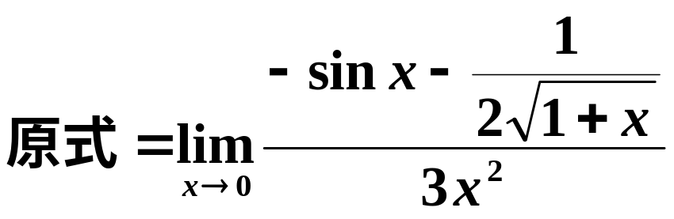

例
解
例
解

Slide 6
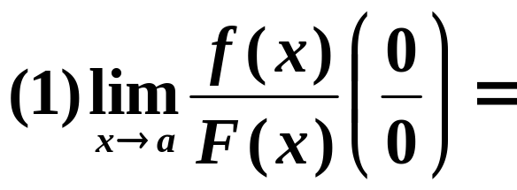
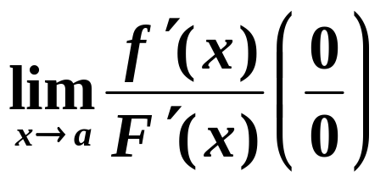
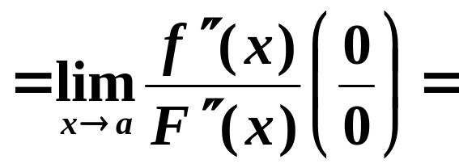
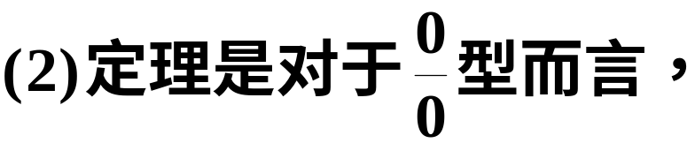
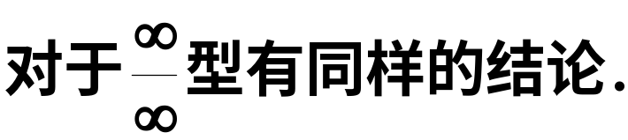


注
…
(可多次用法则)
该法则在计算未定式极限时具有广泛的适用性性，可称之为“傻瓜法则”.

Slide 7
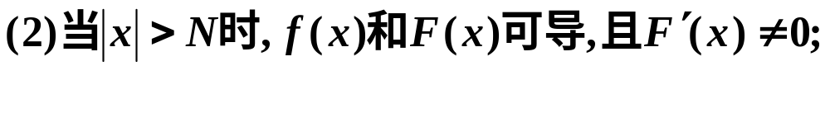
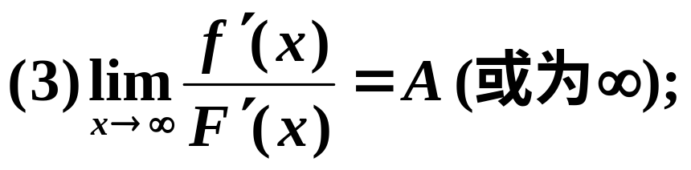
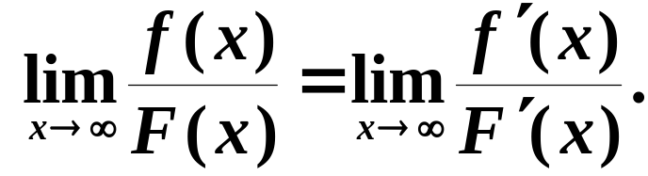
定理2
=
=
设
(
1
)
lim
f
(
x
)
0
,
lim
F
(
x
)
0
;
x
→
∞
x
→
∞
则

Slide 8
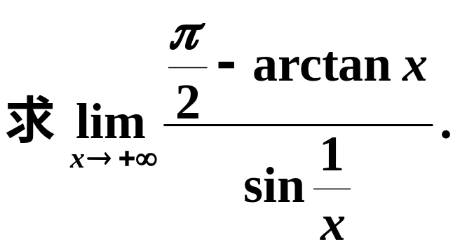
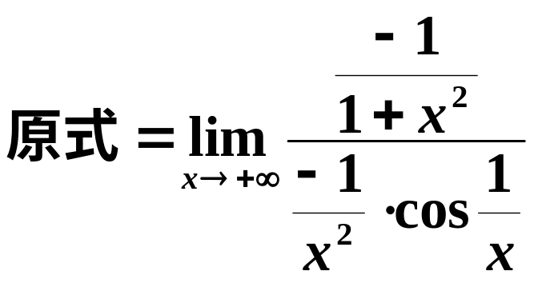
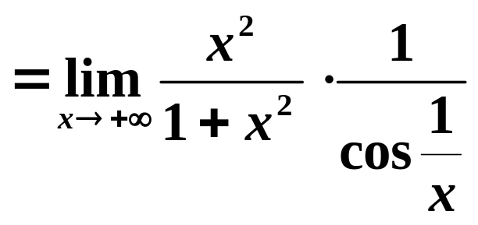

例
解

Slide 9
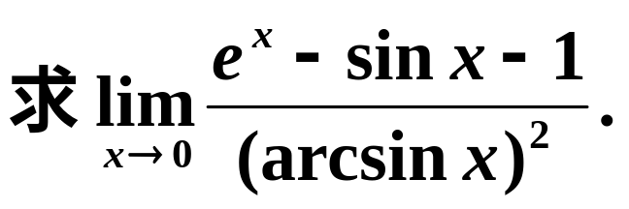
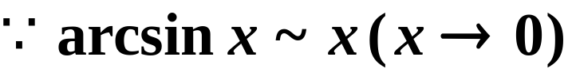
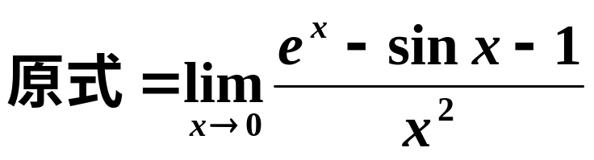
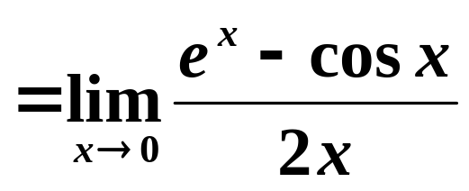
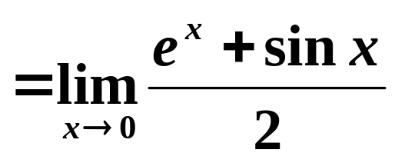
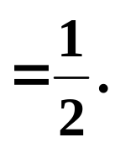
例
解
注1： 为简化运算经常将法则与其他求极限方法结合使用;

Slide 10
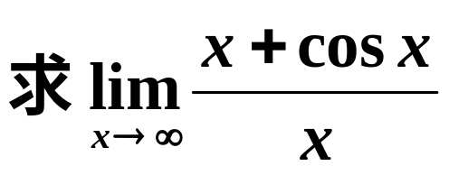
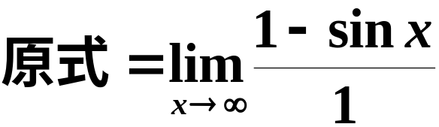
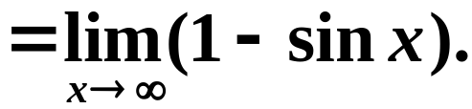
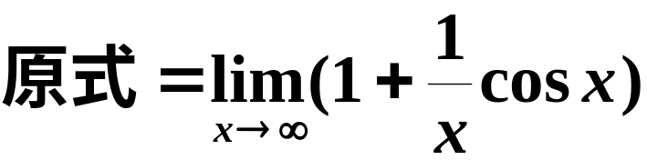

例
解
洛必达法则失效.
极限不存在
注2： 当导数比的极限不存在时,不能断定原极限不存在,
只表明不能使用洛必达法则;

Slide 11
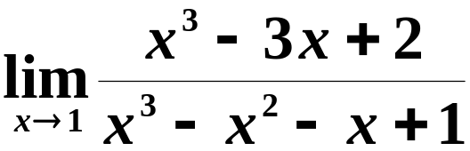
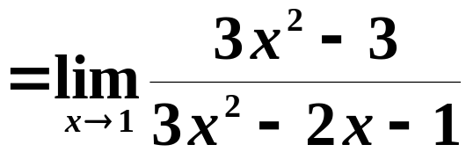
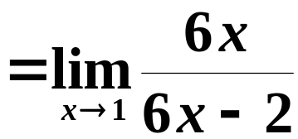
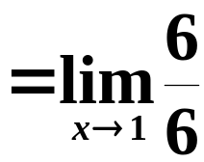
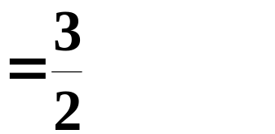

例
不是未定式！
注3：不是未定式，不能使用法则！

Slide 12






例
其实:
注4：可能永远得不到结果.

Slide 13
















关键
将其它类型未定式化为洛必达法则可
解决的类型
或
例
解

Slide 14







例
解
注5： 是未定式，其结果未必为0！！

Slide 15












例
原式
注6：注意选择不同的转化方式.

Slide 16












例
解
注7：
？

Slide 17








三、
型未定式

Slide 18














例
解
注8： 是未定式.

Slide 19








例
解
注9： 是未定式，其结果未必为1！！

Slide 20















例
还有别的方法吗?
解
注10： 是未定式，其结果未必为1！！

Slide 21









数列的极限
不能用洛必达法则
例
转化为函数的未定式的极限!
解
由于
是
中的一种特殊情况,
所以有
注11：如果转化为函数之后，极限不存在，原数列极限是否一定不存在？

Slide 22






四、小结
三大类未定式
一、
二、
三、
注
各类未定式极限问题,洛必达法则是最常用
的工具,
但求某些未定式极限不要单一使用洛必达
法则,
应将所学方法综合运用.

Slide 23
作业
作业册 本节 全部
课下练习
教材 本节 全部

